Slide 1
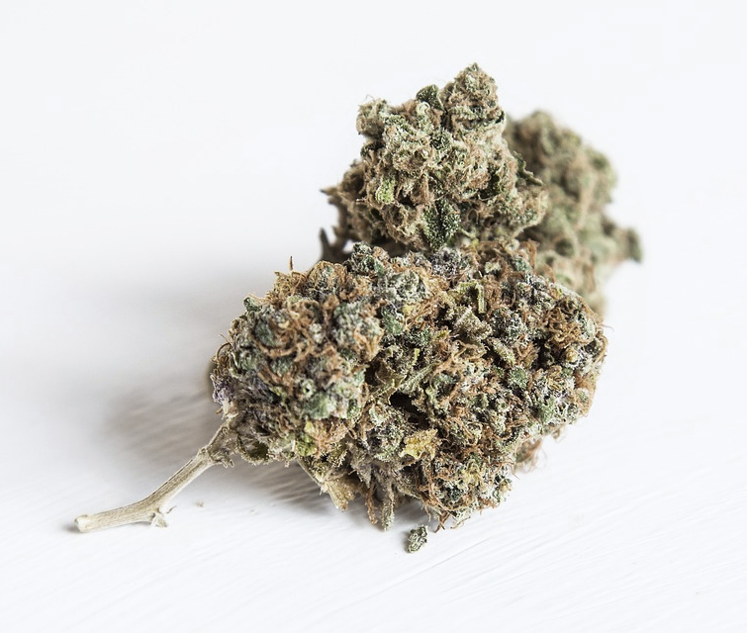
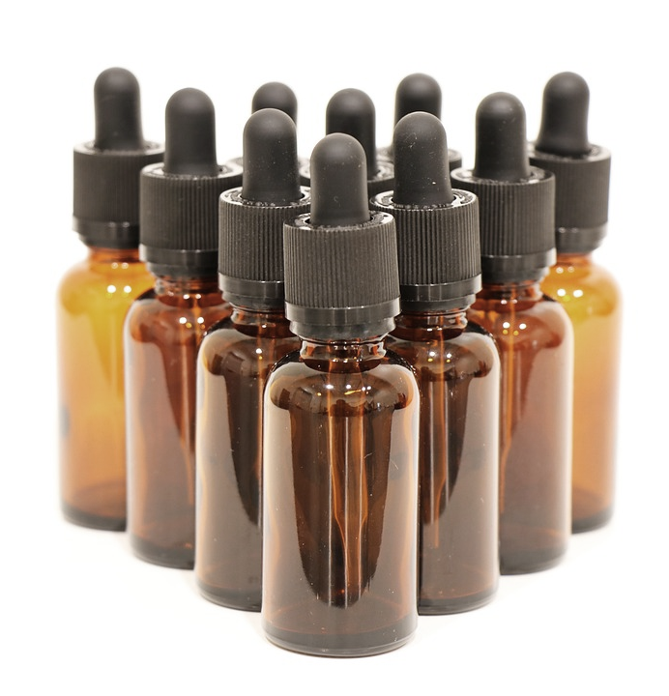
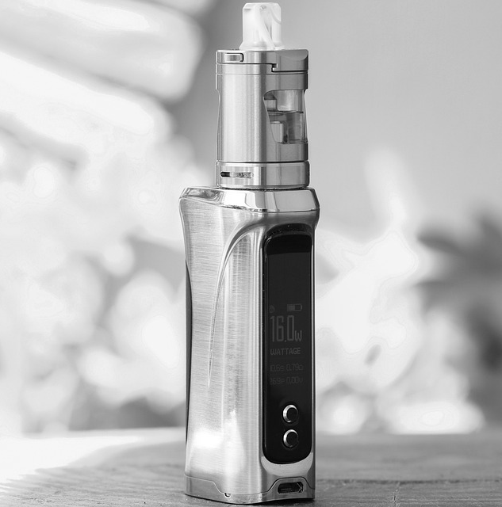
AVANT DE PASSER À L’ENSEIGNEMENT :​
approche globale de la prévention de la consommation de substances dans les écoles​
Créée en mai 2022
Révisée en février 2023
Notes:
https://pixabay.com/photos/weed-ganga-marijuana-cannabis-nug-2105966/
https://pixabay.com/photos/amber-glass-dropper-bottles-4131118/
https://pixabay.com/photos/vape-cigarette-electronic-smoke-5560995/

Slide 2
Aperçu de la présentation
Contexte actuel
Stratégies qui ne sont PAS efficaces en matière de prévention et de réduction de la consommation de substances
Facteurs de risque et facteurs de protection​
Principes à l’appui de l’enseignement de la prévention de la consommation de substances ​
Stratégies efficaces pour réduire la consommation de substances ​
Approche globale de la santé en milieu scolaire pour résumer l’apprentissage​
Quand la consommation de substances​ pose des problèmes

Slide 3
Contexte actuel
Accès élargi aux substances​
Depuis la légalisation du cannabis, le nombre de points de vente a explosé dans la région de Thames Valley. Plus de 90 sont déjà établis ou en voie de l’être. ​
Il y a un plus grand nombre de détaillants qui peuvent vendre de l’alcool.
Le matériel de vapotage est visible et accessible : dépanneurs, boutiques spécialisées et détaillants en ligne (mauvaise application des exigences concernant l’âge).​
SCDSEO 2021 : plus de 50 % des élèves de la 7e à la 12e année ont remarqué les publicités de cannabis au cours du dernier mois et plus d’un quart des élèves sondés avaient essayé le vapotage.
Notes:
Carte utilisée pour trouver les détaillants de cannabis : https://agco.maps.arcgis.com/apps/webappviewer/index.html?id=bef894bc0876448fba26333f1de8d370​
SCDSEO 2021 : https://www.camh.ca/-/media/files/pdf---osduhs/2021-osduhs-report-pdf.pdf

Slide 4
Autoréflexion
Il faut reconnaître qu’il s’agit d’un sujet sensible : tout le monde a vécu ses propres expériences relativement à la consommation de substances. Dans certains cas, la matière abordée pourrait déclencher des émotions fortes. ​
Prenez le temps de faire une autoréflexion :​
Comment vais-je aborder les conversations sur la consommation de substances?
Quels sont mes préjugés à l’égard de ce sujet?
Comment ma famille percevait-elle la consommation de substances?
Est-ce qu’il y a d’autres expériences qui ont influé sur ma façon d’aborder la consommation de substances?​
Quels aspects sont fondés sur des faits et lesquels sont fondés sur des sentiments? ​
Sachez le reconnaître quand des préjugés influencent la façon dont vous recevez, apprenez et communiquez l’information.
Notes:
Questions de réflexion (https://www.heretohelp.bc.ca/workbook/substance-use-and-young-people)​
Quelles sortes d’expériences concernant les substances avez-vous vécues en grandissant? Qu’avez-vous pensé de ces expériences?
Comment votre famille percevait-elle la consommation de substances? Comment le saviez-vous?
Selon vous, quelles autres expériences auraient pu influer sur la façon dont vous abordez la consommation de substances?
Sur une échelle de 1 à 10 (le 1 signifiant « Pas du tout » et le 10, « Tout à fait »), dans quelle mesure êtes-vous à l’aise d’envisager la possibilité que vos enfants pourraient essayer ou consommer diverses substances?​
Y a-t-il eu dans votre famille des événements qui, selon vous, auraient pu avoir une incidence sur votre attitude à l’égard des substances?​
Dans quelle proportion votre compréhension de la consommation de substances se fonde-t-elle sur des faits? Sur vos sentiments? (Vous pouvez attribuer une valeur en pourcentage à chacune des possibilités pour vous faciliter les choses.)
​
​Stratégies​ inefficaces :
Les programmes basés sur la dissémination de l’information qui consistent principalement à renseigner les jeunes sur les drogues et leurs effets.
Les programmes axés sur la peur qui mettent l’accent sur les risques associés à l’usage de drogues.
Les programmes qui font appel à la morale en soulignant le fait que l’usage de drogues est moralement répréhensible.
Les programmes basés sur une éducation émotionnelle, dans le but d’améliorer l’estime de soi, la faculté de prendre des décisions responsables et le développement interpersonnel.
https://www.securitepublique.gc.ca/cnt/rsrcs/pblctns/sclbsd-drgbs/index-fr.aspx​

Slide 5
Stratégies inefficaces de prévention de la consommation de substances
Simplement dire « NON »
Transmettre des messages sur les méfaits de la consommation de substances​
Nommer les substances et leurs effets​
Mettre l’accent sur les risques et les conséquences négatives des substances
Notes:
Stratégies​ inefficaces :
Les programmes basés sur la dissémination de l’information qui consistent principalement à renseigner les jeunes sur les drogues et leurs effets.
Les programmes axés sur la peur qui mettent l’accent sur les risques associés à l’usage de drogues.
Les programmes qui font appel à la morale en soulignant le fait que l’usage de drogues est moralement répréhensible.
Les programmes basés sur une éducation émotionnelle, dans le but d’améliorer l’estime de soi, la faculté de prendre des décisions responsables et le développement interpersonnel.
https://www.securitepublique.gc.ca/cnt/rsrcs/pblctns/sclbsd-drgbs/index-fr.aspx​

Slide 6
Facteurs de risque et facteurs de protection
Les facteurs de risque sont des facteurs ou des circonstances qui augmentent la probabilité qu’une personne consomme des substances et en subisse des conséquences négatives. ​
Les facteurs de protection sont les circonstances ou les caractéristiques qui aident à réduire les risques et à réduire la probabilité qu’une personne consomme des substances. ​
Notes:
Facteurs de risque : diagnostic de problème de santé mentale, antécédents familiaux de dépendance, groupe de pairs qui consomment des substances.
Facteurs de protection : accès à des services de soutien dans la communauté, bonnes techniques d’adaptation, sentiment d’appartenance, être actif, bien nourri et reposé, optimisme, bonne estime de soi et relations saines.

Slide 7
Principes clés et facteurs de protection
La relation parent-enfant​
L’attachement à l’école​
La réduction des méfaits​
L’approche globale de la santé en milieu scolaire​

Slide 8
Principes clés et facteurs de protection
Bâtir des relations parent/tuteur-enfant positives ​
Faire participer les parents aux devoirs afin de favoriser la communication entre les parents et les élèves. ​
Des stratégies mettant à contribution la famille et la communauté ainsi que des politiques viennent renforcer les efforts de prévention déployés en classe.
L’attachement à l’école*​
L’engagement scolaire et l’attachement à l’école et au personnel enseignant (ainsi que les incidences positives sur la santé mentale des élèves) ont des effets protecteurs.
Le milieu social a des effets sur l’influence sociale et l’éducation normative.
Notes:
*Remarque concernant l’attachement à l’école : Il y a une trousse sur l’attachement à l’école dont les ressources sont fondées sur le modèle de l’approche globale de la santé en milieu scolaire.
Faire participer les parents contribue à garder la communication ouverte et à normaliser le fait que les familles peuvent parler ouvertement de la consommation de substances. ​

Slide 9
Philosophies et documents directeurs
Agence de la santé publique du Canada (2021). Plan d'action : Prévenir les méfaits liés à la consommation de substances chez les jeunes par une approche globale de la santé en milieu scolaire.​
Le modèle encourage les membres de la communauté scolaire à planifier et à mettre en œuvre un vaste éventail de stratégies pour prévenir les méfaits liés aux substances chez les jeunes. Ces stratégies : ​
sont fondées sur des données probantes (y compris des données probantes fondées sur la pratique)​;
tiennent compte des différents besoins et contextes des élèves;​
aident les communautés scolaires à maximiser les leviers qu’elles peuvent utiliser pour favoriser la santé et le bien-être. ​
Ce modèle est axé sur quatre approches fondées sur des données probantes pour prévenir les méfaits liés à la consommation de substances, soit :​
la prévention en amont;​
la réduction des méfaits;
la réduction de la stigmatisation;
la promotion de l’équité.
Notes:
Lien vers le document : Plan d'action : Prévenir les méfaits liés aux substances chez les jeunes dans les écoles - Canada.ca ​
Le modèle aborde la prévention de la consommation de substances au moyen des quatre piliers figurant sur la diapositive et intègre ces piliers au cadre de l’approche globale de la santé en milieu scolaire. Dans le document Plan d’action, le cadre présenté comporte aussi quatre éléments, soit le milieu social et physique, la politique, l’enseignement et l’apprentissage, ainsi que les partenariats et les services. Il diffère un peu du cadre de l’approche globale de la santé en milieu scolaire dont il est question plus tard dans la présentation, mais les deux ont beaucoup de similarités et pourraient se compléter.
​
Prévention en amont – Renforcer les facteurs de protection chez les élèves afin d’éviter les effets négatifs des facteurs de risque, comme la pauvreté, l’isolement social, les traumatismes vécus, la violence et la discrimination, entre autres. « Les meilleures mesures de prévention n'ont souvent rien du tout à voir avec la consommation de substances. »
Réduction des méfaits – Les efforts visent à réduire les méfaits possibles sur le plan social et de la santé relativement à la consommation de substances. Les individus n’ont pas tous vécu la même expérience en ce qui concerne la consommation de substances et ils n’ont pas tous la même ouverture par rapport à l’aide ou au changement. Voilà pourquoi la réduction des méfaits est perçue comme une approche inclusive et pragmatique de la prévention des effets liés à la consommation de substances chez les jeunes.
Réduction de la stigmatisation – Les efforts visent à réduire les stéréotypes négatifs liés à la consommation de substances, lesquels finissent par créer des séparations (mentalité du nous contre eux). Les efforts de réduction de la stigmatisation peuvent éliminer la déshumanisation qui accompagne souvent la stigmatisation en créant des espaces sûrs et ouverts, en offrant des occasions d’échanger de l’information sans porter de jugement et en renforçant des compétences socioémotionnelles comme l’empathie et la compassion.​
Promotion de l’équité – Créer des occasions qui permettent à chacun d’atteindre son plein potentiel en matière de santé, étant donné que certaines populations sont démesurément touchées par la consommation de substances. Ces interventions visent à rendre les systèmes plus accessibles, souples, compatissants et sûrs pour tous. Il pourrait s’agir, par exemple, d’approches qui assurent la sécurité culturelle au sein des systèmes ou qui tiennent compte des traumatismes et de la violence. ​
​
Dans le document auquel mène le lien ci-dessus, on donne des exemples concrets et propose des façons d’intégrer ces quatre piliers en milieu scolaire. ​

Slide 10
Principes clés de la réduction des méfaits
Stratégies de réduction des méfaits ​
Utiliser une ceinture de sécurité dans un véhicule.
Porter un casque (p. ex. vélo, planche à neige ou hockey, entre autres)​.
Utiliser des condoms pour prévenir la transmission d’ITS​.
Boire de l’eau quand on consomme de l’alcool​.
Utiliser un timbre de nicotine plutôt que de fumer​.
Consommer des substances dans un lieu sécuritaire en compagnie d’une personne de confiance.​
Utiliser des programmes d’échange de seringues.
Notes:
Pensons au contexte actuel et à la manière dont il éclaire la façon dont nous enseignons le sujet de la consommation de substances – concepts fondés sur des données probantes. ​
https://ontario.cmha.ca/harm-reduction/ ​
​
Principes pertinents de réduction des méfaits (tirés de harmreduction.org) ​
1) Reconnaître le problème et s’efforcer de traiter les effets nocifs plutôt que d’ignorer ou de condamner. ​
2) Reconnaître les réalités que sont la pauvreté, le racisme, l’isolement social et les traumatismes vécus ainsi que d’autres facteurs qui favorisent la vulnérabilité aux méfaits liés à la consommation de substances.
3) Reconnaître qu’il existe un continuum de comportements et que certaines façons de consommer sont moins dangereuses que d’autres.
4) Ne pas essayer d’ignorer les méfaits et les dangers réels liés à la consommation de substances. ​
https://harmreduction.org/about-us/principles-of-harm-reduction/ ​

Slide 11
Éléments de la réduction des méfaits
Pragmatisme : Approche de santé publique utilisée pour minimiser les méfaits possibles en tenant compte du fait qu’il y aura toujours une certaine consommation de substances. ​
Valeurs humanistes : Aucun jugement n’est porté à l’égard des personnes qui consomment des substances.
Accent sur les méfaits : La priorité est accordée aux méfaits possibles de la consommation de substances plutôt qu’à la consommation comme telle.
Équilibre des coûts et des avantages
Priorité des objectifs immédiats
Source : Centre canadien de lutte l’alcoolisme et les toxicomanies​
Notes:
Pensons au contexte actuel et à la manière dont il éclaire la façon dont nous enseignons le sujet de la consommation de substances – concepts fondés sur des données probantes. ​
https://www.ccsa.ca/fr/reduction-des-mefaits-un-concept-qui-en-dit-long​
https://ontario.cmha.ca/harm-reduction/ ​
https://harmreduction.org/about-us/principles-of-harm-reduction/ ​
​
Créer un milieu ​inclusif.
Éviter la stigmatisation et les jugements moraux. ​
Reconnaître et intégrer la perspective des Autochtones et de la décolonisation quand on aborde la matière.
Enseigner aux élèves les compétences nécessaires pour se montrer à la hauteur lorsqu’ils auront à faire face à des substances au cours de leur vie (la réduction des méfaits par le renforcement des compétences). ​
Fournir aux élèves des connaissances sur la consommation de substances en reconnaissant que la ligne de démarcation est très fine entre l’incitation à consommer et la compréhension des effets possibles de la consommation de substances.
​
Enseignement sur l’influence sociale normative : Les comportements sont influencés par ce que les gens considèrent comme étant la « norme » (conformité).
Par exemple, plutôt que de dire que 15 % des jeunes consomment ____, on a maintenant tendance à dire que 85 % des jeunes ne consomment pas ____​.
Dans certains cas, les gens changent leur comportement, leurs pensées ou leurs valeurs pour se conformer ou être acceptés.
Composantes de la compétence sociale : Aptitudes sociales, autorégulation émotionnelle, communication, coopération, conscience de soi et aptitudes à la résolution de conflits. Influences sociales : Ce volet porte sur les influences sociales en ce qui a trait à l’initiation à la consommation de substances (intentionnelle ou non intentionnelle) et aux efforts déployés pour changer les croyances, les attitudes et les comportements; les individus adoptent ces changements pour se conformer à leur contexte/milieu social.

Slide 12
Stratégies efficaces de prévention de la consommation de substances
Techniques de présentation participatives et interactives​
Plusieurs séances​ échelonnées sur une période donnée
Stratégies centrées sur les jeunes
Compétence sociale et influence sociale positive​
Programmes axés sur les compétences visant à renforcer les aptitudes à la prise de décisions, l’estime de soi, la résistance à la pression des pairs et les aptitudes sociales
Recours à un enseignement sur l’influence sociale normative afin d’insister sur le fait que la plupart des jeunes ne consomment pas de substances
Approche selon laquelle on ne porte pas de jugement
Notes:
Enseignement sur l’influence sociale normative : Les comportements sont influencés par ce que les gens considèrent comme étant la « norme » (conformité).
Par exemple, plutôt que de dire que 15 % des jeunes consomment ____, on a maintenant tendance à dire que 85 % des jeunes ne consomment pas ____​.
Dans certains cas, les gens changent leur comportement, leurs pensées ou leurs valeurs pour se conformer ou être acceptés.
Composantes de la compétence sociale : Aptitudes sociales, autorégulation émotionnelle, communication, coopération, conscience de soi et aptitudes à la résolution de conflits. Influences sociales : Ce volet porte sur les influences sociales en ce qui a trait à l’initiation à la consommation de substances (intentionnelle ou non intentionnelle) et aux efforts déployés pour changer les croyances, les attitudes et les comportements; les individus adoptent ces changements pour se conformer à leur contexte/milieu social.

Slide 13
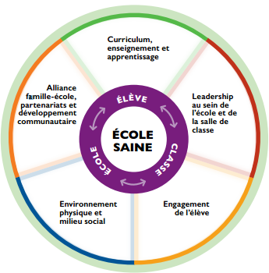
À quoi ressemble une approche globale de la prévention et de la réduction de la consommation de substances?
Collaborer avec un partenaire communautaire pour organiser une activité. Envoyer les renseignements aux parents pour favoriser la communication parent-élève concernant la consommation de substances.
Tenir des activités et donner des leçons sur la santé mentale et la consommation de substances qui cadrent avec le curriculum.
Offrir des occasions de formation professionnelle sur les stratégies pédagogiques, les tendances chez les élèves et les domaines où un soutien s’impose.
Milieu social : Créer une culture de bienveillance. Susciter chez les élèves un sentiment d’attachement à leur école.
Environnement physique : Afficher des enseignes « Interdit de fumer ou de vapoter dans un rayon de 20 mètres des terrains de l’école ».
Facteurs de protection : Offrir aux élèves des occasions de participer à des activités parascolaires et à des activités pour l’ensemble de l’école qui favorisent l’attachement et le sentiment d’appartenance.
Notes:
Approche globale de la santé en milieu scolaire
Il s’agit d’une approche reconnue à l’échelle internationale qui aide à améliorer le rendement scolaire des élèves et qui aborde la question de la santé scolaire d’une manière planifiée, intégrée et holistique. Sa portée dépasse la salle de classe et incorpore la santé et le bien-être à tous les aspects du milieu scolaire et de l’apprentissage. Ce modèle panscolaire renforce la capacité d’incorporer le bien-être en tant qu’élément essentiel à la réussite des élèves. Les mesures prises se fondent sur les éléments interreliés de l’approche globale de la santé en milieu scolaire : • curriculum, enseignement et apprentissage • leadership au sein de l’école et de la salle de classe • engagement des élèves • milieu social et environnement physique (y compris la politique sur la santé scolaire) • partenariat et services. (CCES; Fondements d'une école saine)

Slide 14
Quand la consommation de substances soulève des inquiétudes
Approche​
Attentionnée et sans jugement​
Adulte de confiance​
Communication : école, élève, parent/tuteur et infirmière ou infirmier scolaire
Avant d’entreprendre l’enseignement de la matière du curriculum sur la consommation de substances, familiarisez-vous avec les ressources offertes à l’école et les processus en place.
Utilisez le système d’aiguillage de l’école : communiquez avec un travailleur ou une travailleuse sociale ou avec un conseiller ou une conseillère auprès des élèves.
Notes:
Si vous avez des préoccupations concernant le vapotage sur les terrains de l’école, communiquez avec votre infirmière ou infirmier scolaire.

Slide 15
Autres ressources à explore​r
Dialogue en classe
Programme de littératie sur les drogues
​
Prévention des méfaits liés à la consommation de substances
Planet Youth Model/Icelandic Model​ (vidéo)
Comprendre l’usage de substances : un guide pour les éducateurs
Notes:
Dialogue en classe
https://www.uvic.ca/research/centres/cisur/assets/docs/iminds/iminds-facilitating-dialog.pdf
Programme de littératie sur les drogues
https://www.uvic.ca/research/centres/cisur/assets/docs/iminds/hs-pp-drug-curriculum.pdf ​
https://www.uvic.ca/research/centres/cisur/assets/docs/iminds-primer-french.pdf
Prévention des méfaits liés à la consommation de substances
https://www.canada.ca/fr/sante-publique/services/publications/vie-saine/resume-plan-action-prevenir-mefaits-lies-consommation-substances-jeunes-approche-globale-sante-milieu-scolaire.html#a3.1
Planet Youth Model/Icelandic Model​ (vidéo)
https://www.youtube.com/watch?v=1pxvHmB4ki4
Comprendre l’usage de substances : un guide pour les éducateurs
https://ccsa.ca/fr/comprendre-lusage-de-substances-un-guide-pour-les-educateurs?_cldee=RqDX9dvV70GWIsi07wOOBtaTp-fQiiDFM6V7-K9pF-GIn76V2ellQXaxdqhHbMCi&esid=70cc09b1-673e-ed11-bba3-0022486dc98c&recipientid=contact-3907ede4f1d1e6118105480fcfeaa931-acc2dde29ea94dc1a413a086af927a0e

